Slide 1

Professional Software Development mit TDD
Kevin Gysin
30.11.2023
Notes:
Kein Profi!
Nichts neues!

Slide 2
Agenda.
Einleitung
Um was geht es?
Demo
Live Coding
Tipps
Tipps für erfolgreiches TDD.
Abschluss
Fragen?
Notes:
Disclaimer!

Slide 3
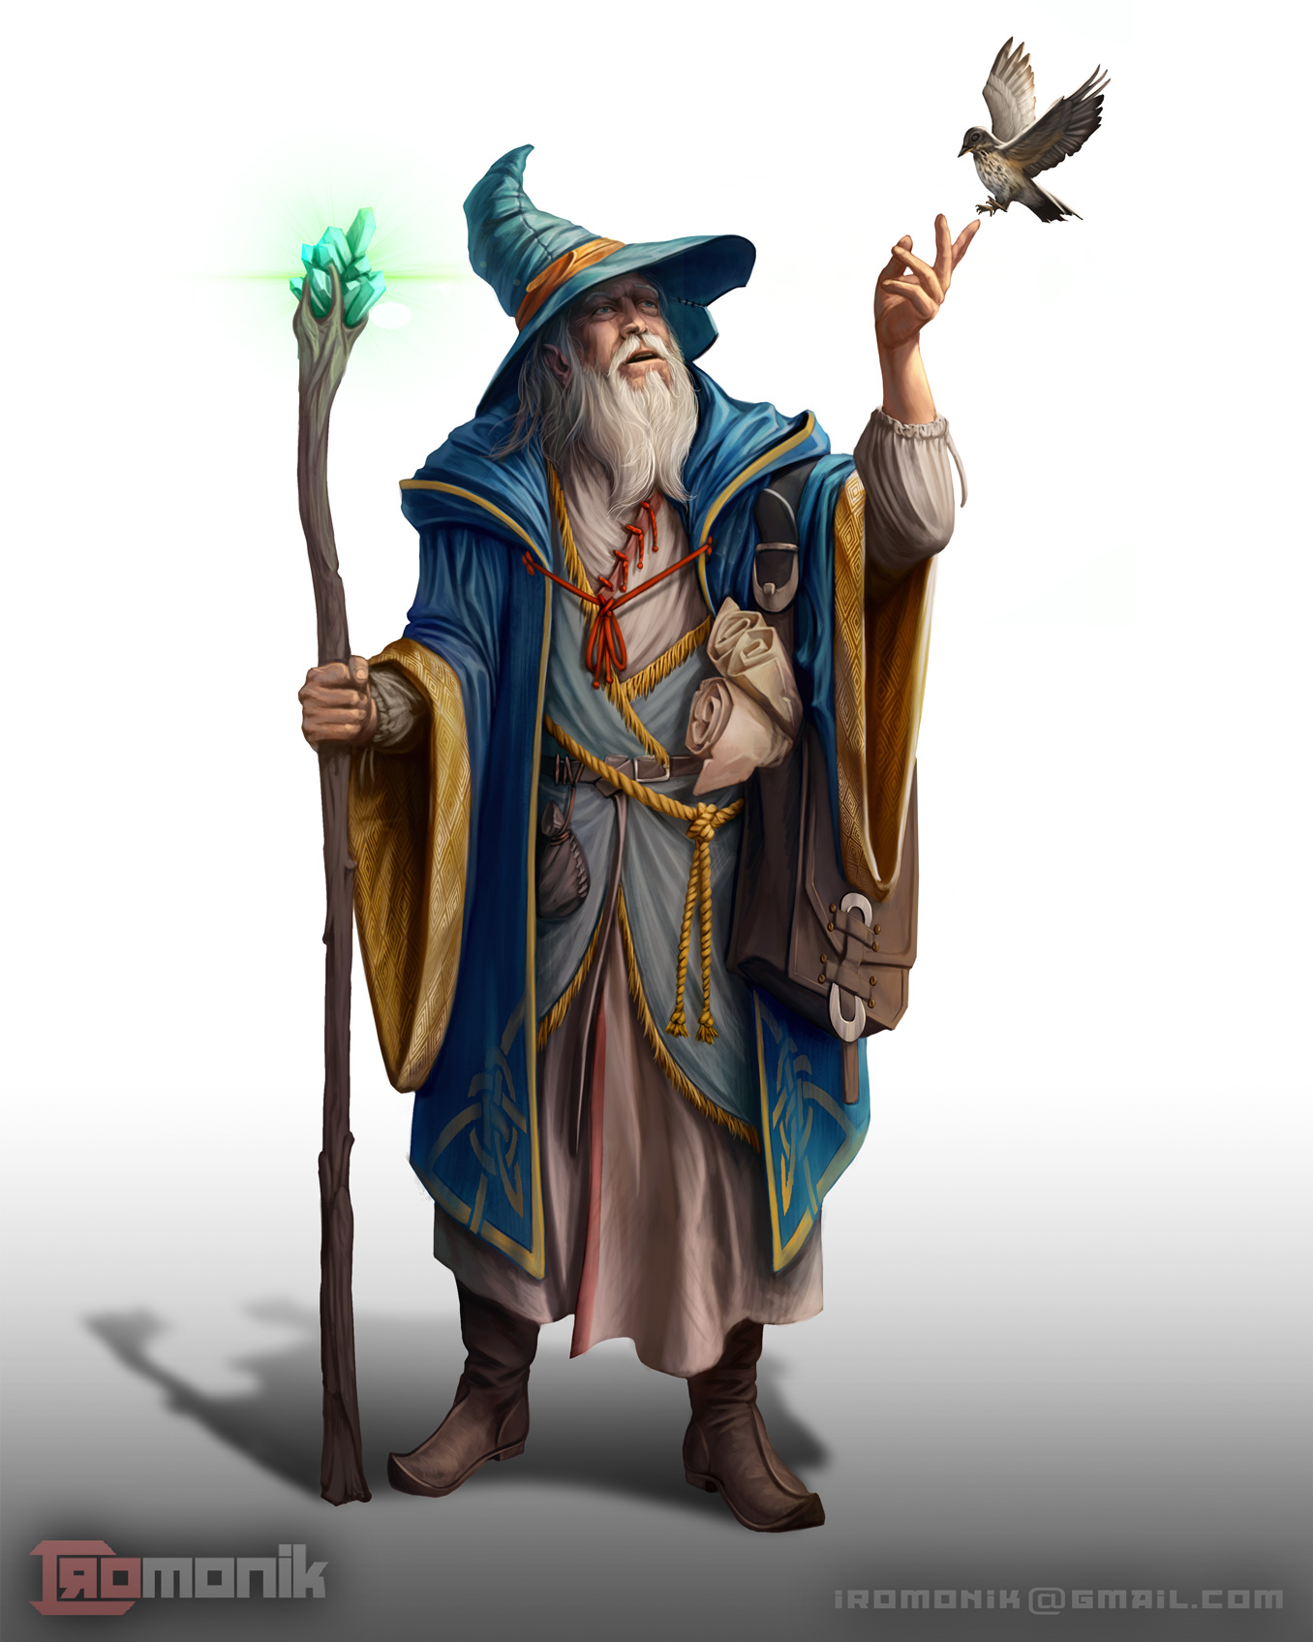
Wir haben ein interessantes Problem
Was tun wir?
Wir produzieren Dokumente (Code)
mit sehr geheimnisvollen Symbolen
Alle Symbole müssen korrekt Sein!
sonst geschehen schlimme Dinge
Notes:
Was tun wir?
- Was manipulieren wir mit unseren Händen? Was ist unser Handwerk?
-> Keyboard? :-D
-> Sequence, Selection and Iteration -> Keine Innovation im Software Bereich seit Dekaden 1946 – 1970 Innovationsphase
Manchmal Schwierig bei der SBB
→ wenig Fokus auf Software Entwicklung

Slide 4
Wir haben ein interessantes Problem
Wer tut ähnliches?
Buchhalter
Überprüfung?
Doppelte Buchhaltung
TDD = Doppelte Buchhaltung
Notes:
Wir produzieren Dokumente (Code)
Voll von geheimnisvollen Symbolen
Jedes Symbol muss korrekt sein, sonst passieren schlimme dinge.
Wer hat sonst noch solche Probleme?
Anwälte? Buchhalter
Wie stellen Buchhalter sicher, dass ihre Dokumente korrekt sind?
-> Doppelte Buchhaltung -> Disziplin
TDD ist doppelte Buchhaltung

Slide 5
Rules:
You are not allowed to write any production code until you have first written a test that fails, because the production code does not exist.
Sie dürfen keinen Produktionscode schreiben, bevor Sie nicht einen Test geschrieben haben, der fehlschlägt, weil der Produktionscode nicht existiert.
You are not allowed to write more of a test than it's sufficient to fail. And not compiling is failing.
Es ist nicht erlaubt, mehr von einem Test zu schreiben, als zum Scheitern nötig ist. Und nicht zu kompilieren ist fehlschlagen.
You are not allowed to write any more production code than it's sufficient to pass the currently failing test.
Sie dürfen nicht mehr Produktionscode schreiben, als zum Bestehen des aktuell fehlgeschlagenen Tests erforderlich ist.
Notes:
Sounds stupid?
It puts you in this horrable loop.
5 Sekunden Loop.
This is your Life now!
Man kann keine For-Loop schreiben, ohne sich ständig selbst zu unterbrechen.
Vor einer Minute hat alles funktioniert.

Slide 6


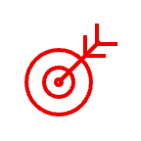

1 Minuten Loop
Write prod-code
Nothing / Green Tests
Write test
Nothing
Write a line of a test
Test is not compiling
Write production code
Test compiles
(Write more lines to the test)
Test fails
Write production code
Test is green!
Next Testcase (goto 1.)
Test fails
Test is not compiling
Write more test
Write prod-code
Test compiles

Slide 7


Argumente.
Tests First
Tests Last
It’s Fun!
Du kannst keinen Code schreiben, der schwierig zu testen ist.
Low Level Documentation
Testable Code = Decoupled Code
Best: You have that Button!
No Fun!
Man weiss bereits, dass es Funktioniert.
Passiv Aggressive Haltung
Unvermeidlich: Hard to Test
Not Designed to be testable
Generating holes in your Testsuite
If Tests pass, it means nothing!
Notes:
Wieso kein Spass?
-> Weil du schon weisst, das der Code funktioniert. Wurde von Hand getestet.
-> Weil jemand sagt, ich muss Tests schreiben -> passiv aggressiv mode.
-> Unvermeidlich wirst du code antreffen der sehr schwierig testbar ist. -> Er wurde nicht dafür desinged
-> Man hinterlässt ein Loch in deiner Testsuite. Und alle anderen auch.
-> Wenn die Tests nun passen, bedeutet es nichts. -> Fallschirm
Tests-First
-> is fun!
-> Du hast diesen Button
-> Du kannst keinen Code schreiben, der schwierig zum Testen ist.
-> Testable Code -> Auch Decoupled Code genannt.
Beste Definition für Unit-Tests: Tests written by Programmers for Programmers

Slide 8
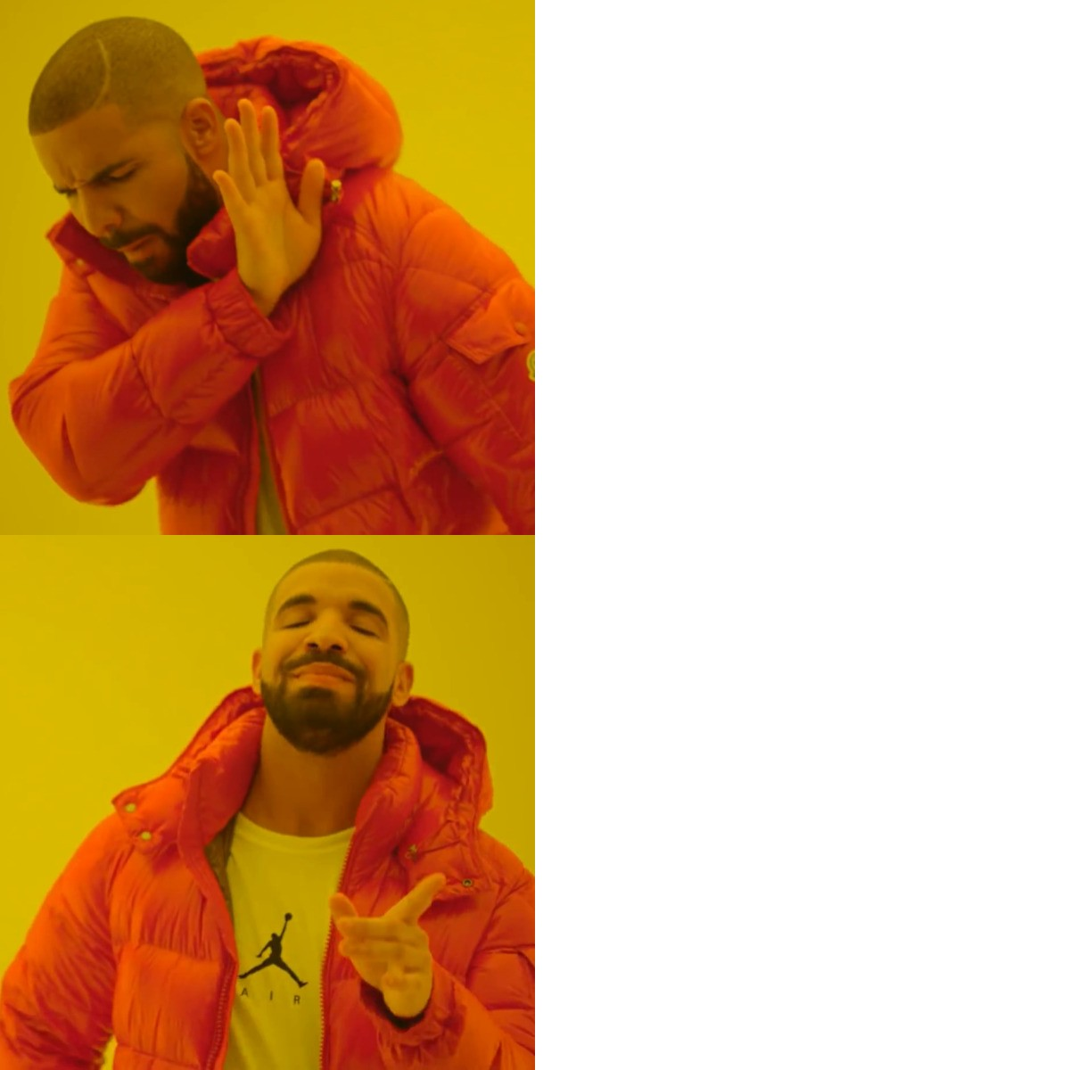
First or Last?
Tests-Last
Tests-First

Slide 9
Demo
Live Coding

Slide 10
Was haben wir gesehen und gelernt?
Starte in einer ausführbaren Umgebung
Die 3 Regeln strikt befolgen
Nutze so wenig Hirnzellen wie möglich (Golf)
Nutze ein paar mehr wenn es strategisch Sinn macht
Tests werden spezifischer während der Code allgemeiner wird (decoupling)
Don‘t go for the golden nugget first
Tests treiben die Entwicklung voran

Slide 11



What else?
RED
Make the test fail.
GREEN
Make the test pass
BLUE
Refactoring

Slide 12
Warnung
Diese Methodik benötigt erst etwas Übung!
Mittagspause
Zuhause

Slide 13



Infos
Github:
https://github.com/Gysink/devday23-tdd
CleanCoders
https://cleancoders.com

Slide 14

Danke, merci & grazie.

